Slide 1
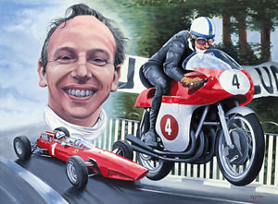


eaglenest8@hotmail.com
John Surtees
Campeón
De Motociclismo
1955,1956,1957,
1958, 1959 y1960
Y Campeón
F1
1964
1ª parte de 4
____________________

Slide 2
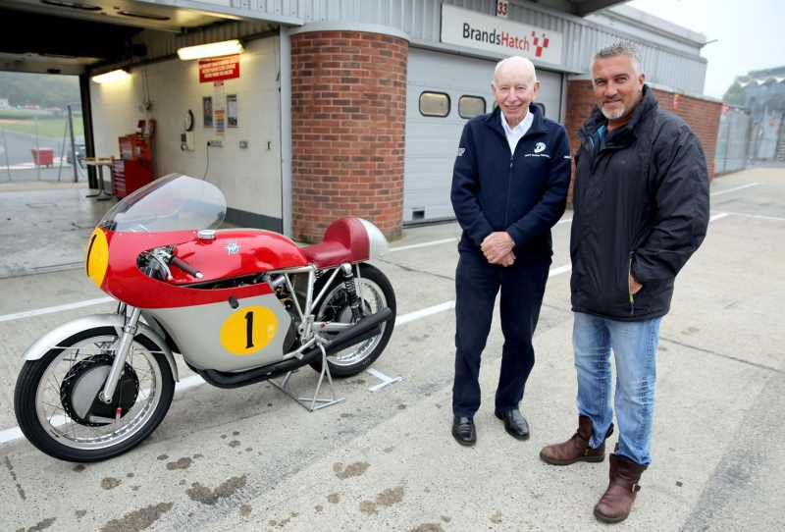

eaglenest8@hotmail.com
John Surtes MultiCampeón Mundial De Motociclismo
1955,1956,1956,1957, 1958, 1959 y 1960
Y Campeón Mundial
F1
1964
1ª parte de 4
____________________

Slide 3
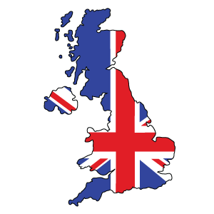
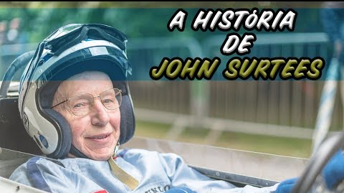

Slide 4

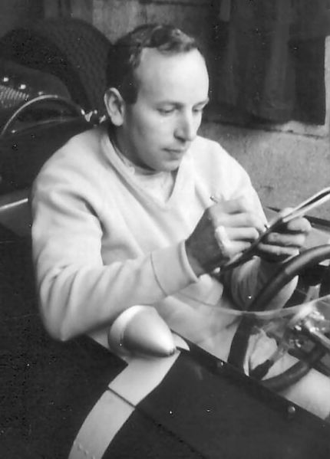
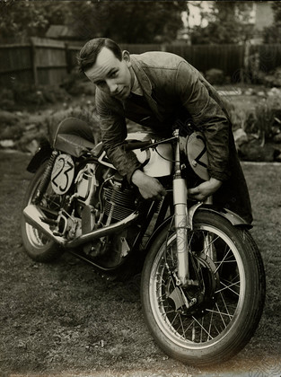
John Surtees
Datos personales
Nacionalidad
Británico
Nació
Tatsfield, Surrey
11 de febrero de 1934
Carrera deportiva
Palmarés general
Competiciones
Fórmula 1

Slide 5
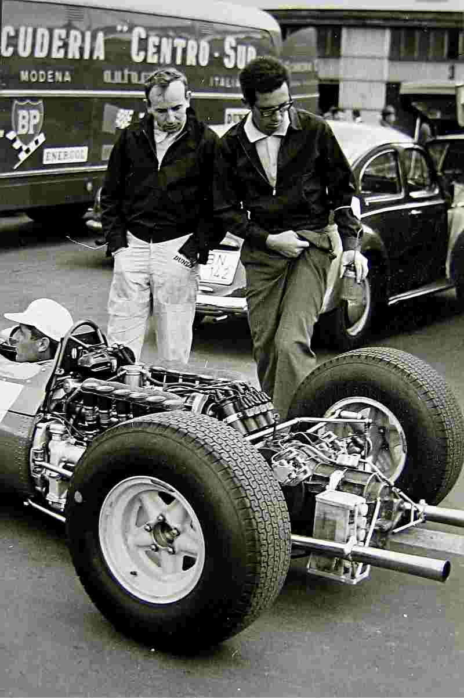
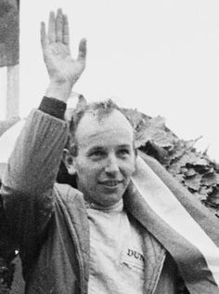
Años en activo
1960-1972
Equipos
Lotus,
Cooper,
Lola,
Ferrari,
Maserati,
Honda,
BRM,
McLaren
y Surtees
Carreras comenzadas
112

Slide 6
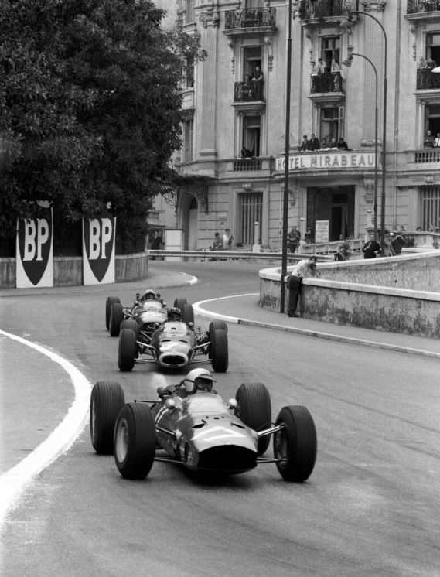
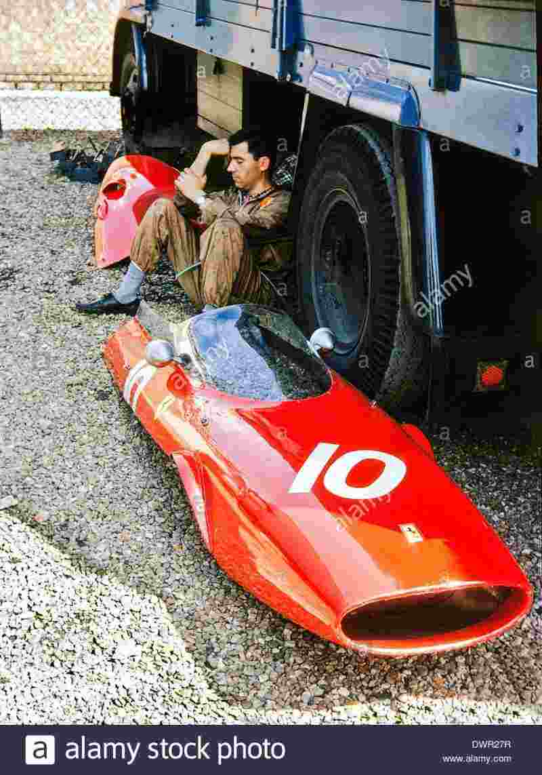
Primera carrera
Gran Premio de Mónaco
1960
Primera victoria
Gran Premio de Alemania
1963
Campeonatos mundiales
1 (1964)
Victorias
6
Poles
8
Vueltas rápidas
11

Slide 7
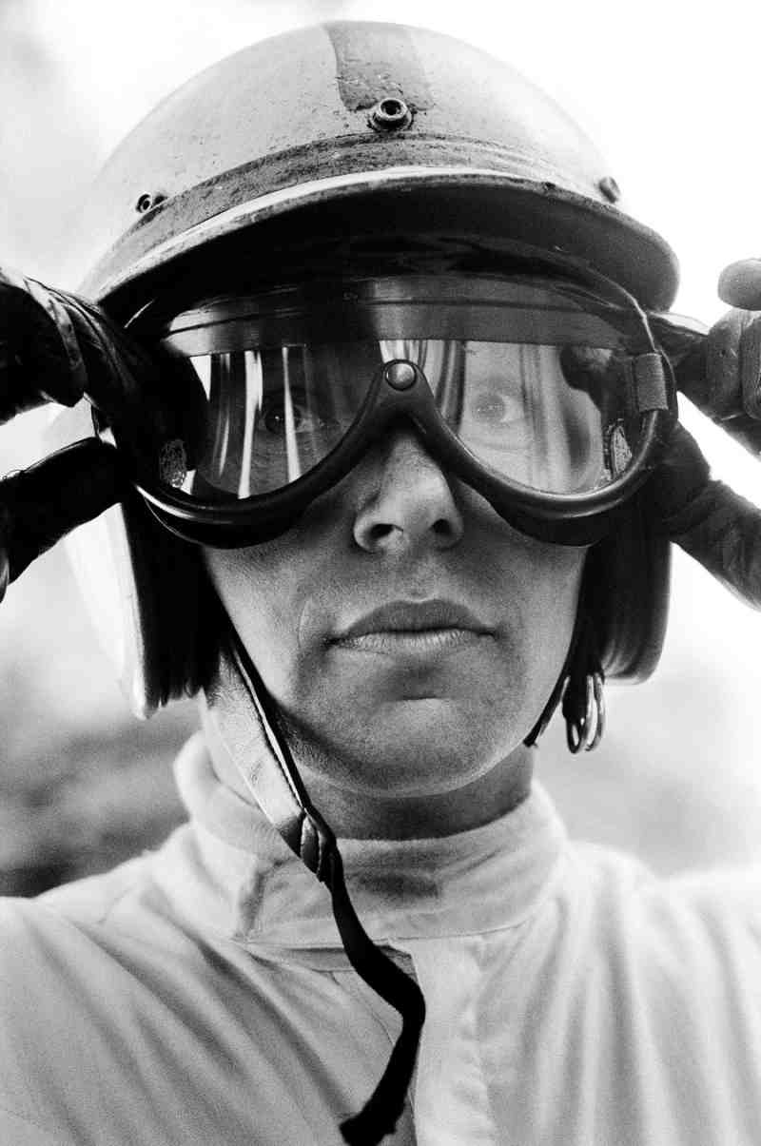
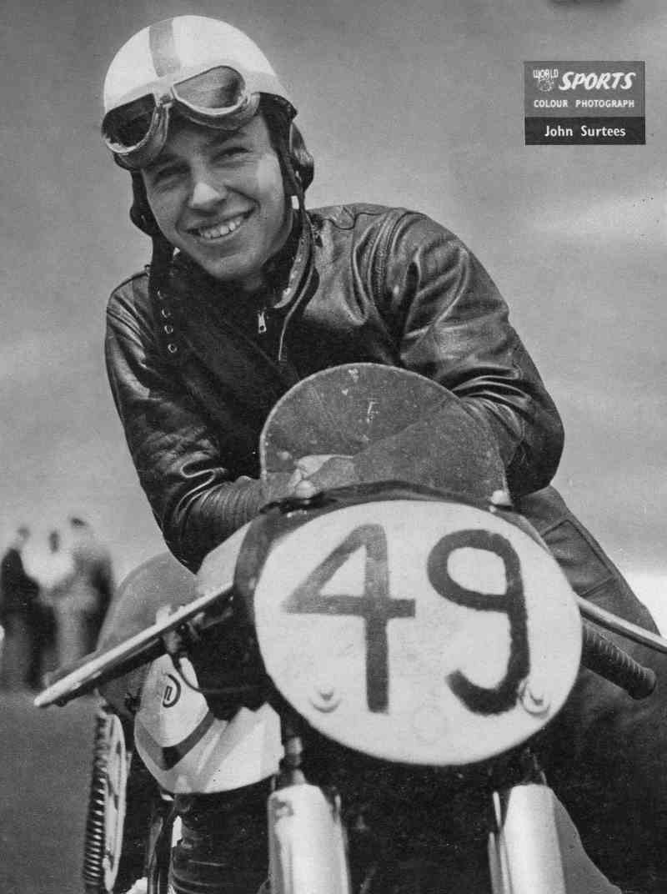
Podios
24
Última victoria
Gran Premio de Italia
1967
Última carrera
Gran Premio de Italia
1972
Falleció
Londres Inglaterra,
10 de marzo de 2017
(83 años)

Slide 8
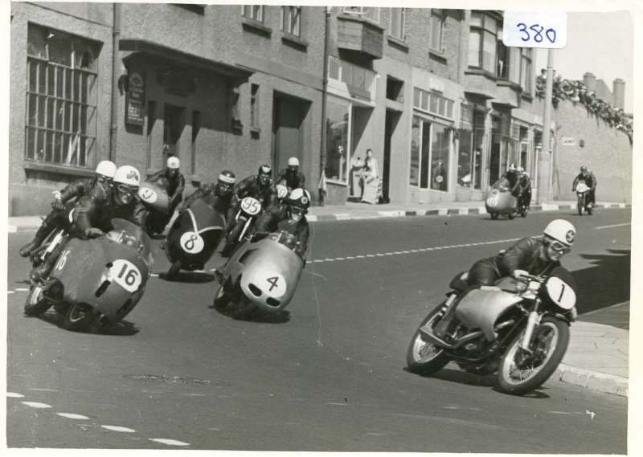
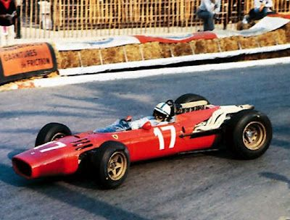
y Campeón mundial de fórmula 1.
Fue un piloto británico,
único en la historia
en convertirse
Campeón Mundial
de Motociclismo
en 7 ocasiones

Slide 9
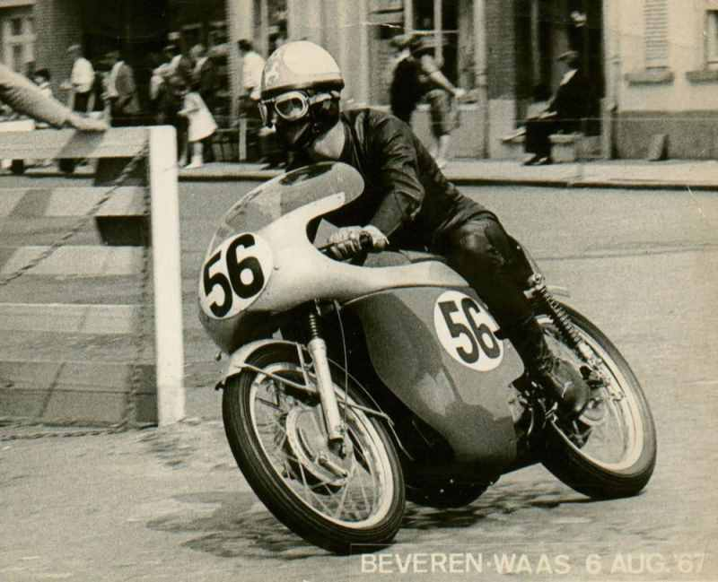

Slide 10
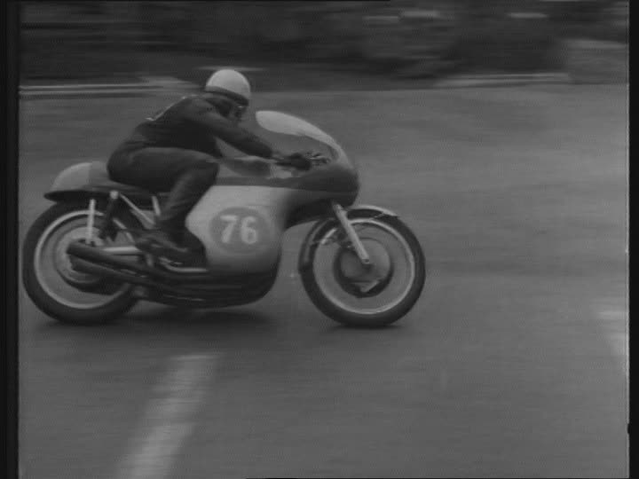
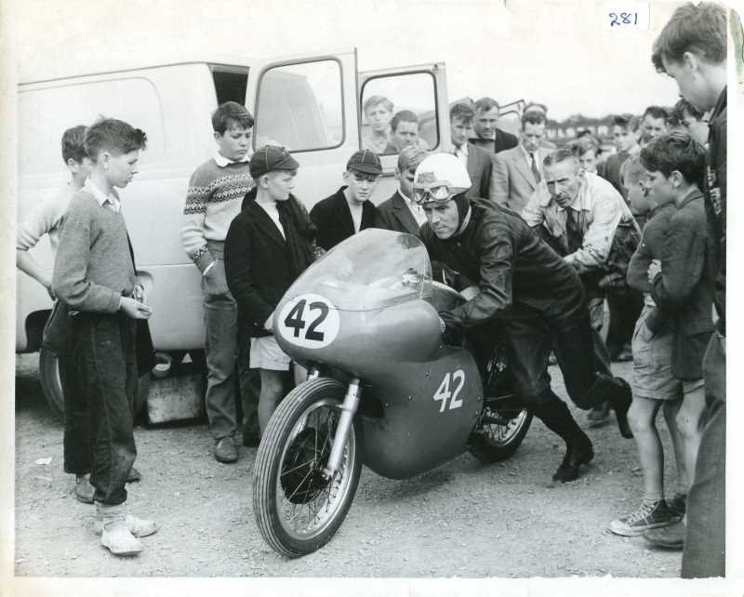
En la década de 1950, obtuvo tres títulos en el Campeonato Mundial de Motociclismo en la clase 350 cc
y cuatro títulos en el Campeonato Mundial de Motociclismo en la clase 500 cc

Slide 11
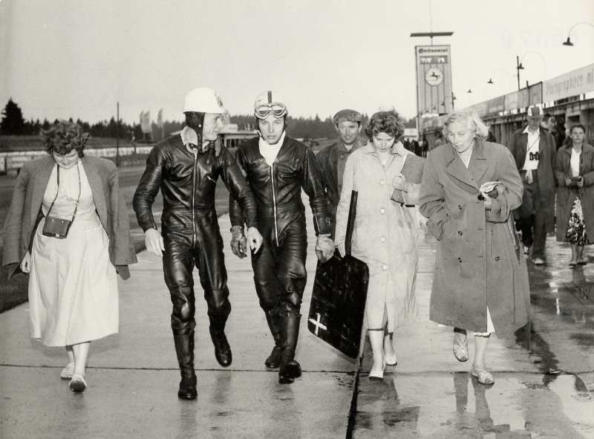
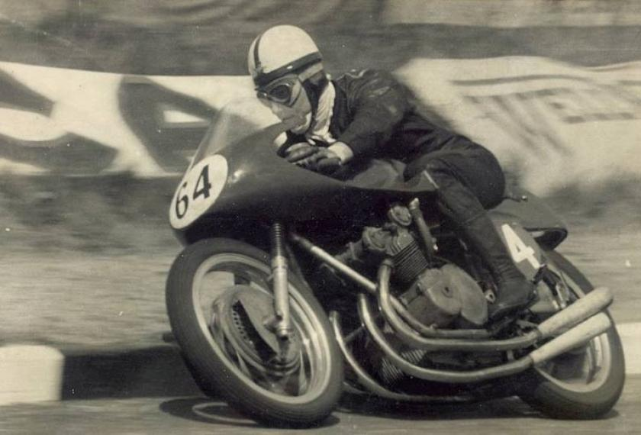

Slide 12
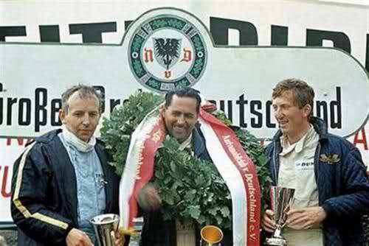
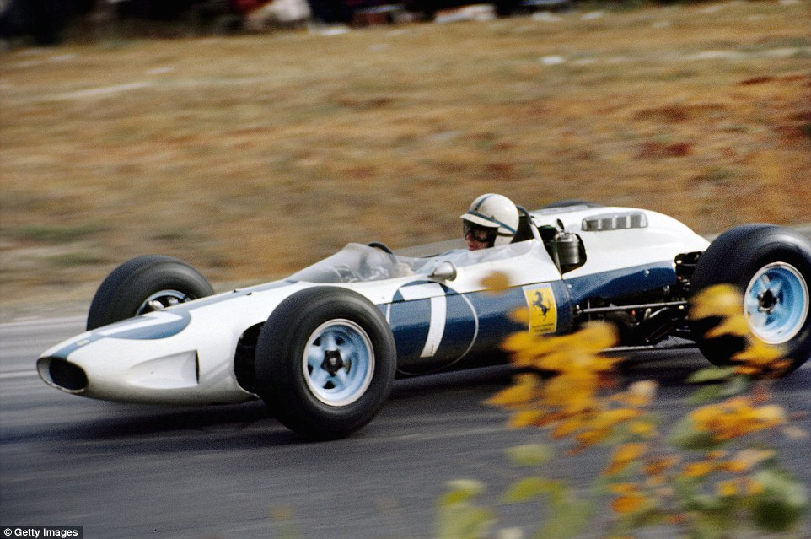
Luego fue campeón mundial de Fórmula 1 en 1964
y subcampeón en 1966.

Slide 13
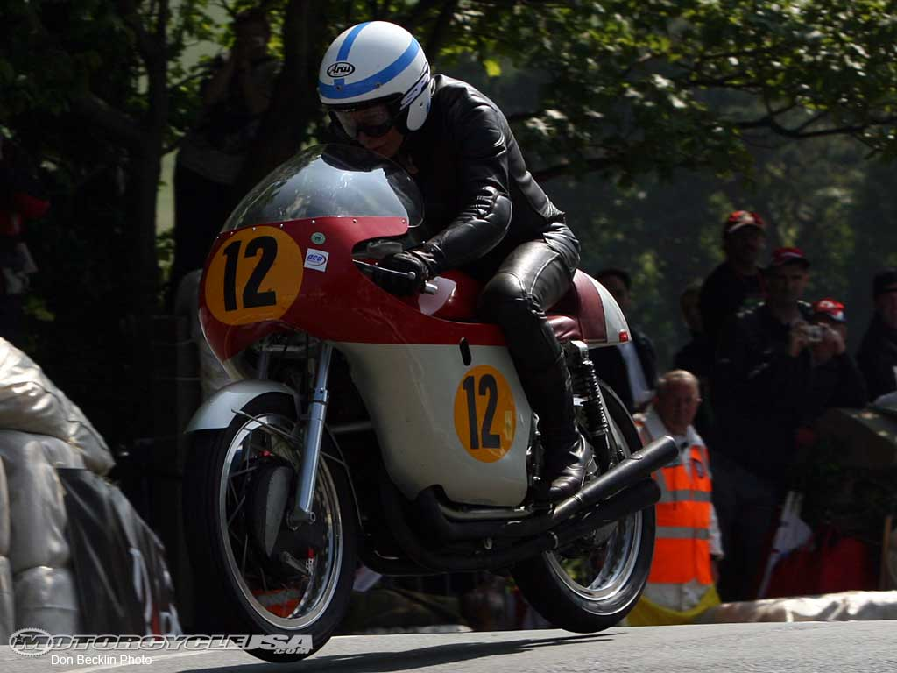
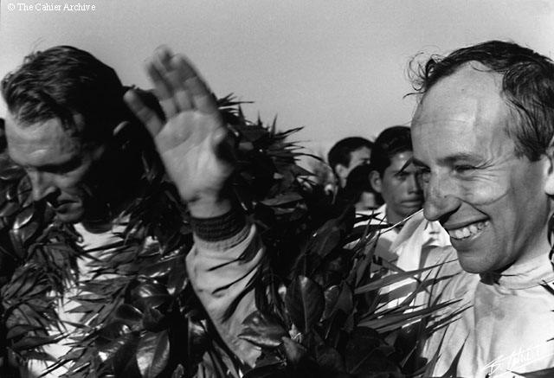

Slide 14
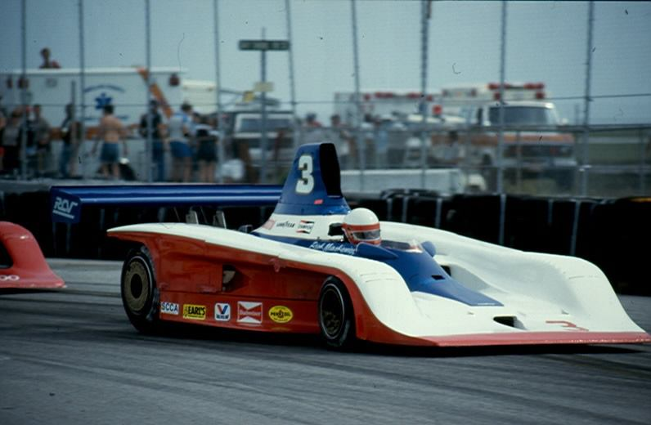
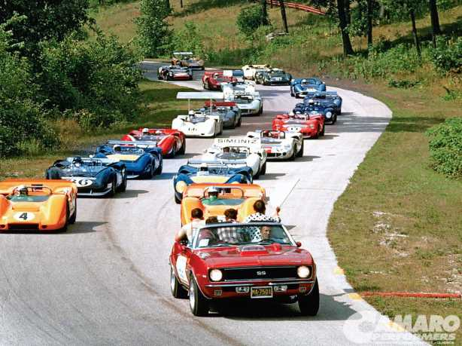
Además ganó las 12 Horas de Sebring de 1963.
y el campeonato de la CanAm en 1966.

Slide 15
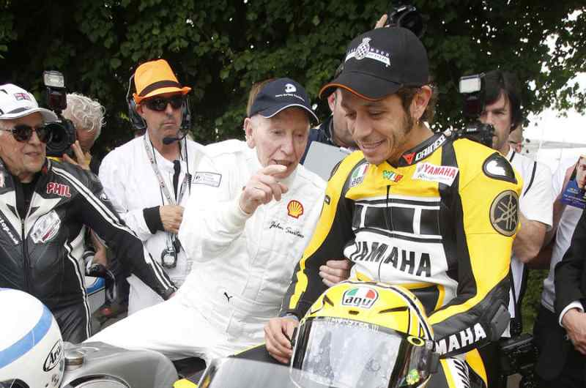
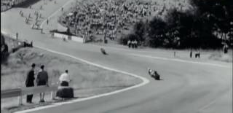

Slide 16
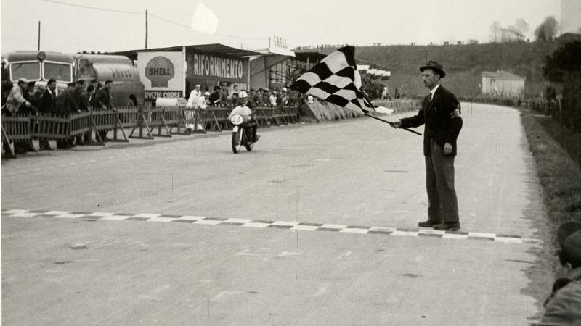
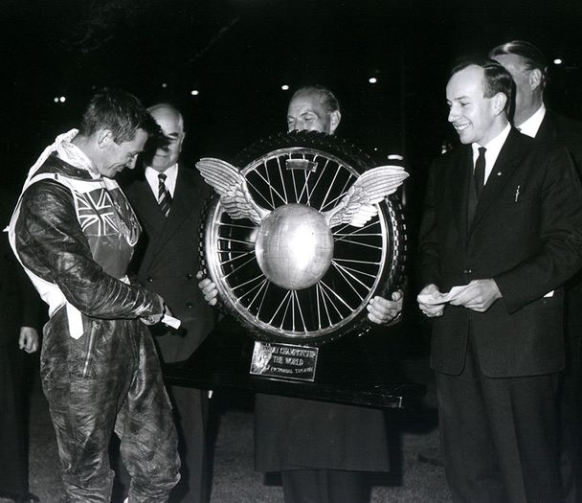
A principios de la década de 1950,
Surtees corrió en carreras de motociclismo
de ruta tales como
el TT Isla de Man
y el Gran Premio del Ulster.

Slide 17
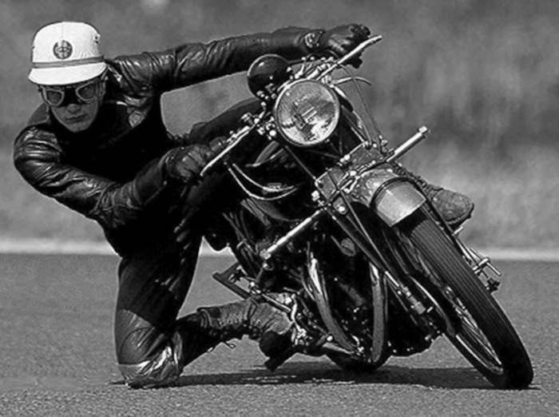
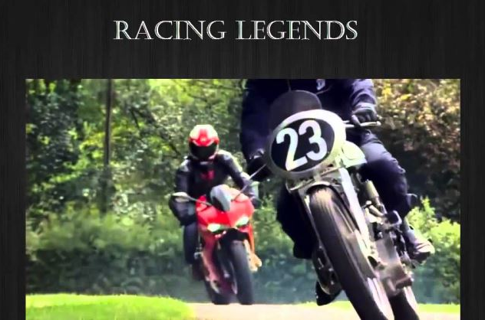

Slide 18
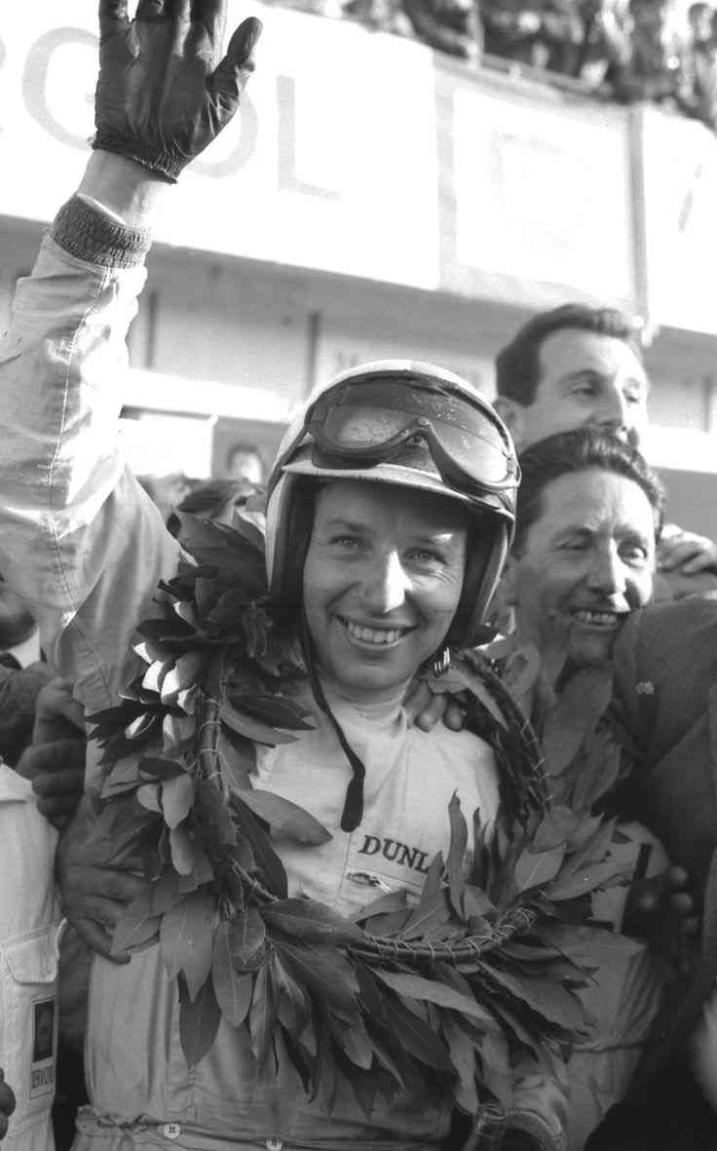
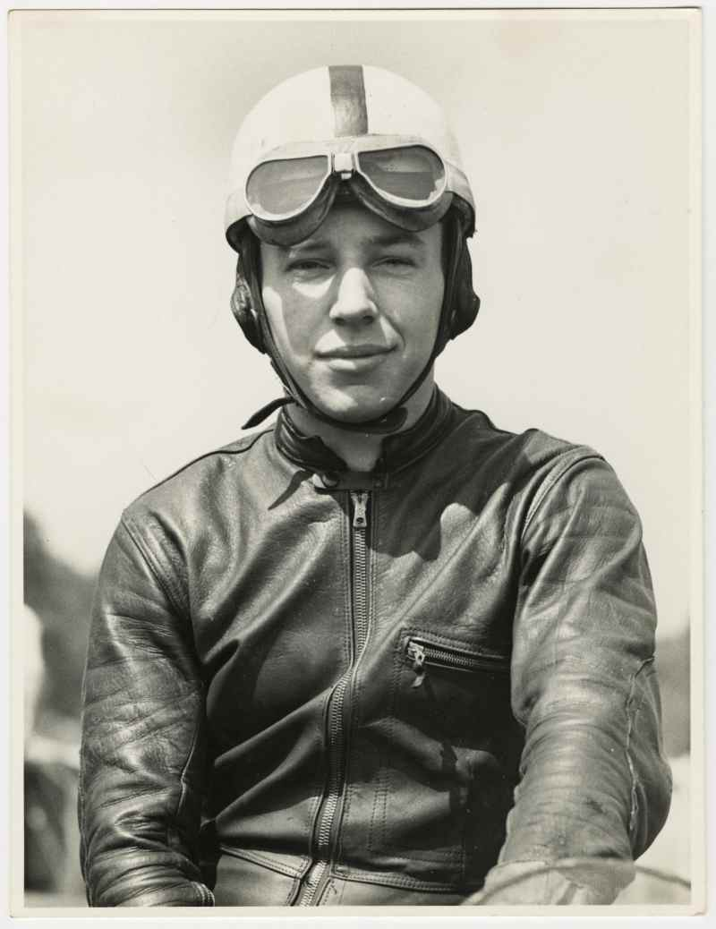
Fue campeón Mundial
de motociclismo de velocidad
de 1956
en la clase 500 cc
con tres victorias.

Slide 19
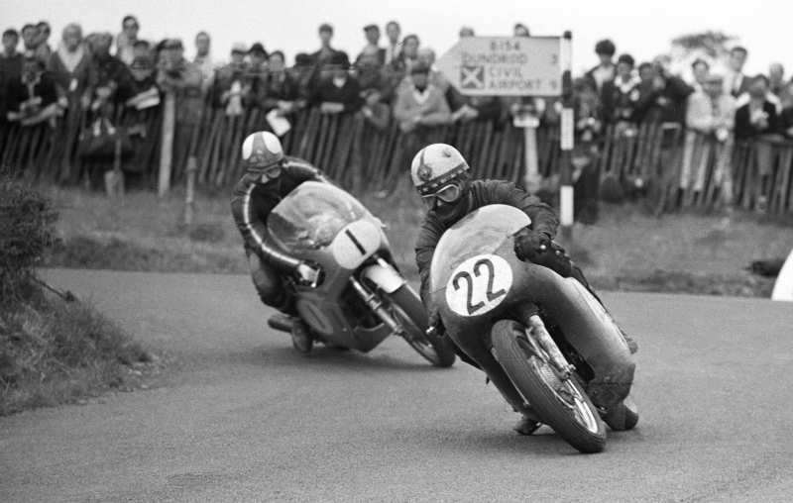
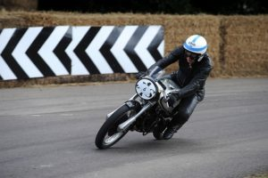

Slide 20
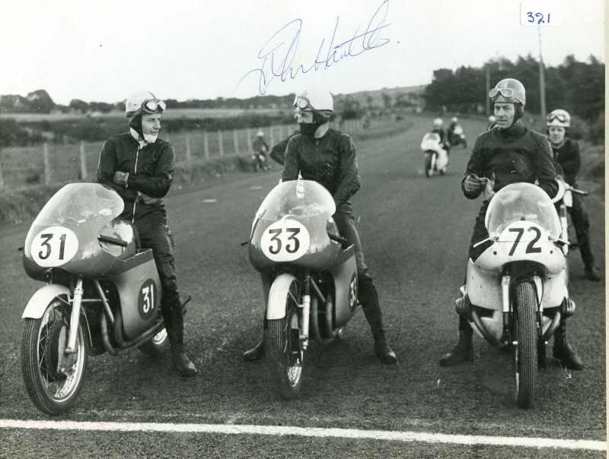
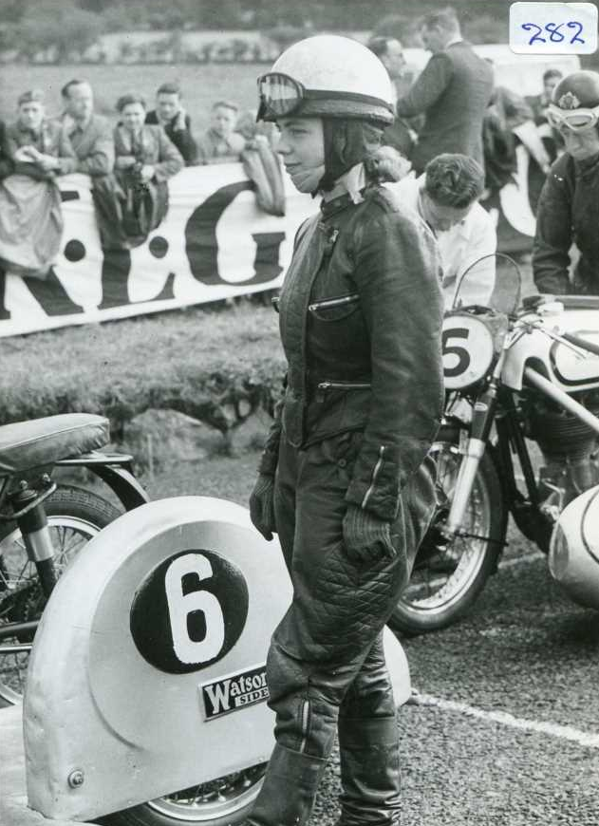
En 1955, se incorporó al equipo oficial de Norton, pero en 1956, pasó a correr con MV Augusta.

Slide 21
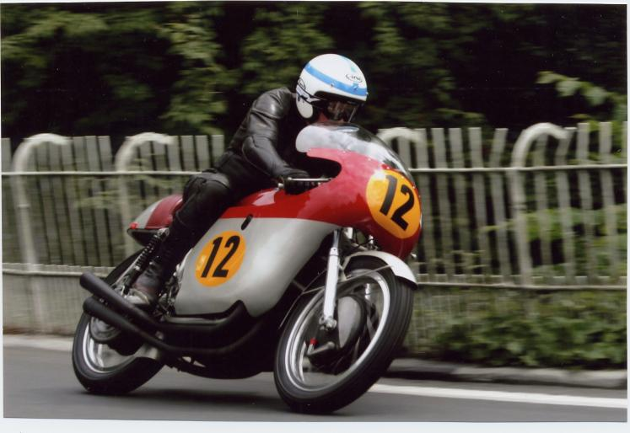
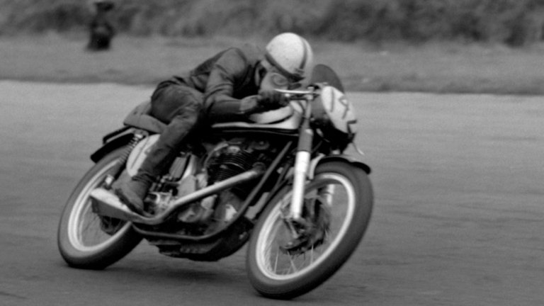

Slide 22
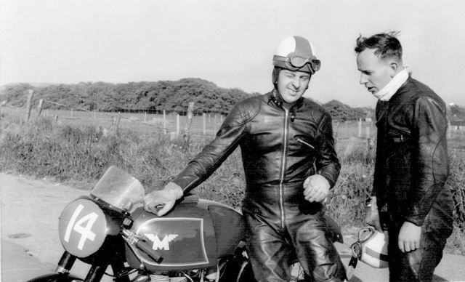
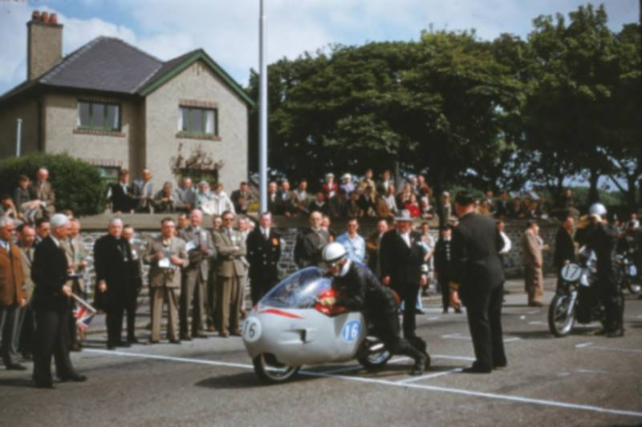
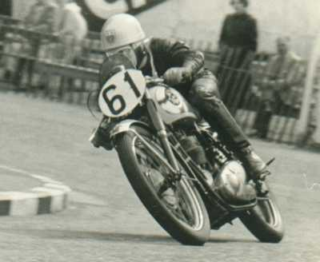
En 1957 fue superado por las Gilera.

Slide 23
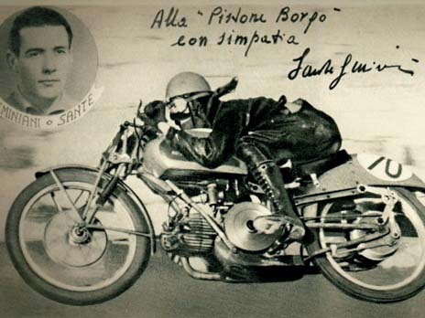

Slide 24
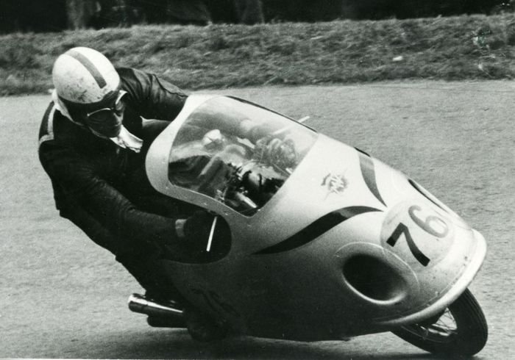
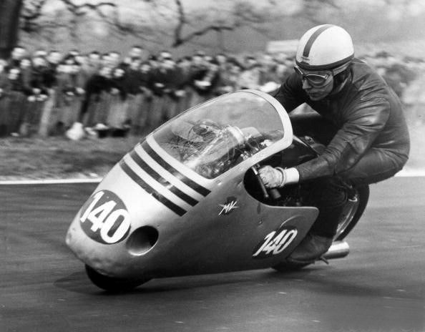
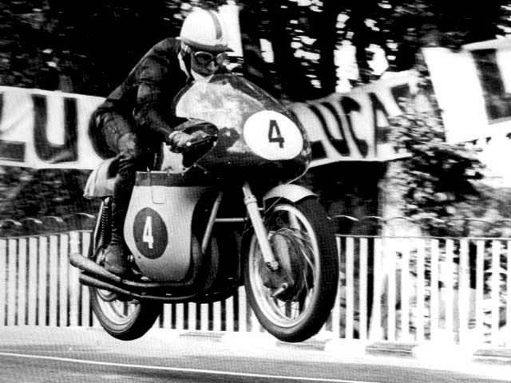
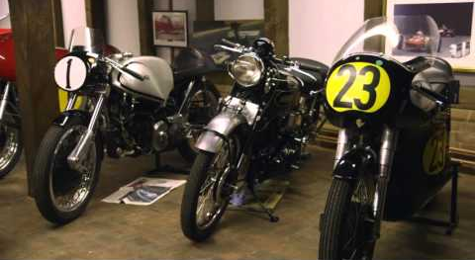
John gozaba además de las simpatías del público italiano,
después de los numerosos campeonatos de motociclismo
ganados con la MV Agusta.

Slide 25
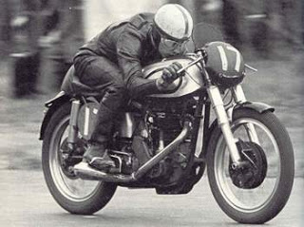
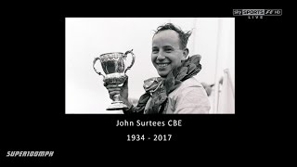

Slide 26
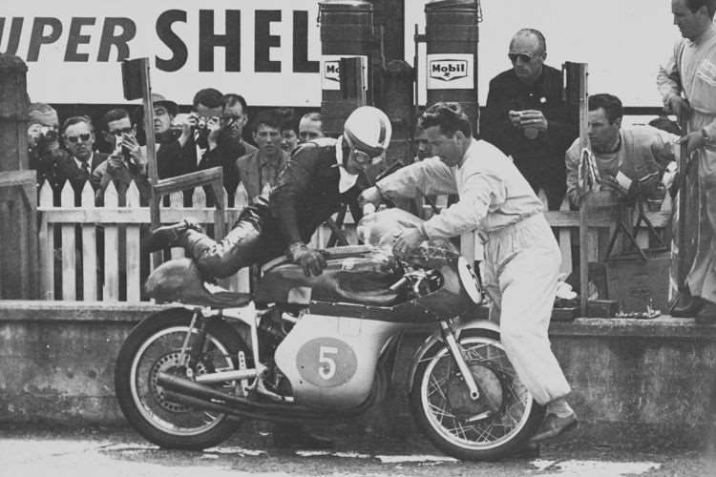

Luego obtuvo los campeonatos mundiales
de 1958, 1959 y 1960
en las clases 500cc y 350cc,
para retirarse de la especialidad
con 38 victorias en 51 carreras.

Slide 27



Slide 28


Imagenes y texto :
De la red
Música:
Surtees 1 Medley
Interprete:
Sarah Brightman
Edición:
Eaglenest
Duración :
10 minutos
17 segundos
Chao
Auf wiedersehen
Au revoir
Hasta la vista
Pasenla Bien
___________________
eaglenest8@hotmail.com

Slide 29







12:00
¿Te ha gustado?
Puedes ver más entrando
Aquí
Además puedes recibir powerpoints en tu correo electrónico suscribiéndote aquí:

